Slide 1
Programmeren met Sphero EDU

Slide 2
Lesdoelen
Leerlingen kunnen de Sphero Mini verbinden met een iPad
Leerlingen kunnen de Sphero Mini richten
Leerlingen kunnen de Sphero Mini besturen
Leerlingen kunnen de Sphero Mini programmeren om eenvoudige figuren te maken

Slide 3
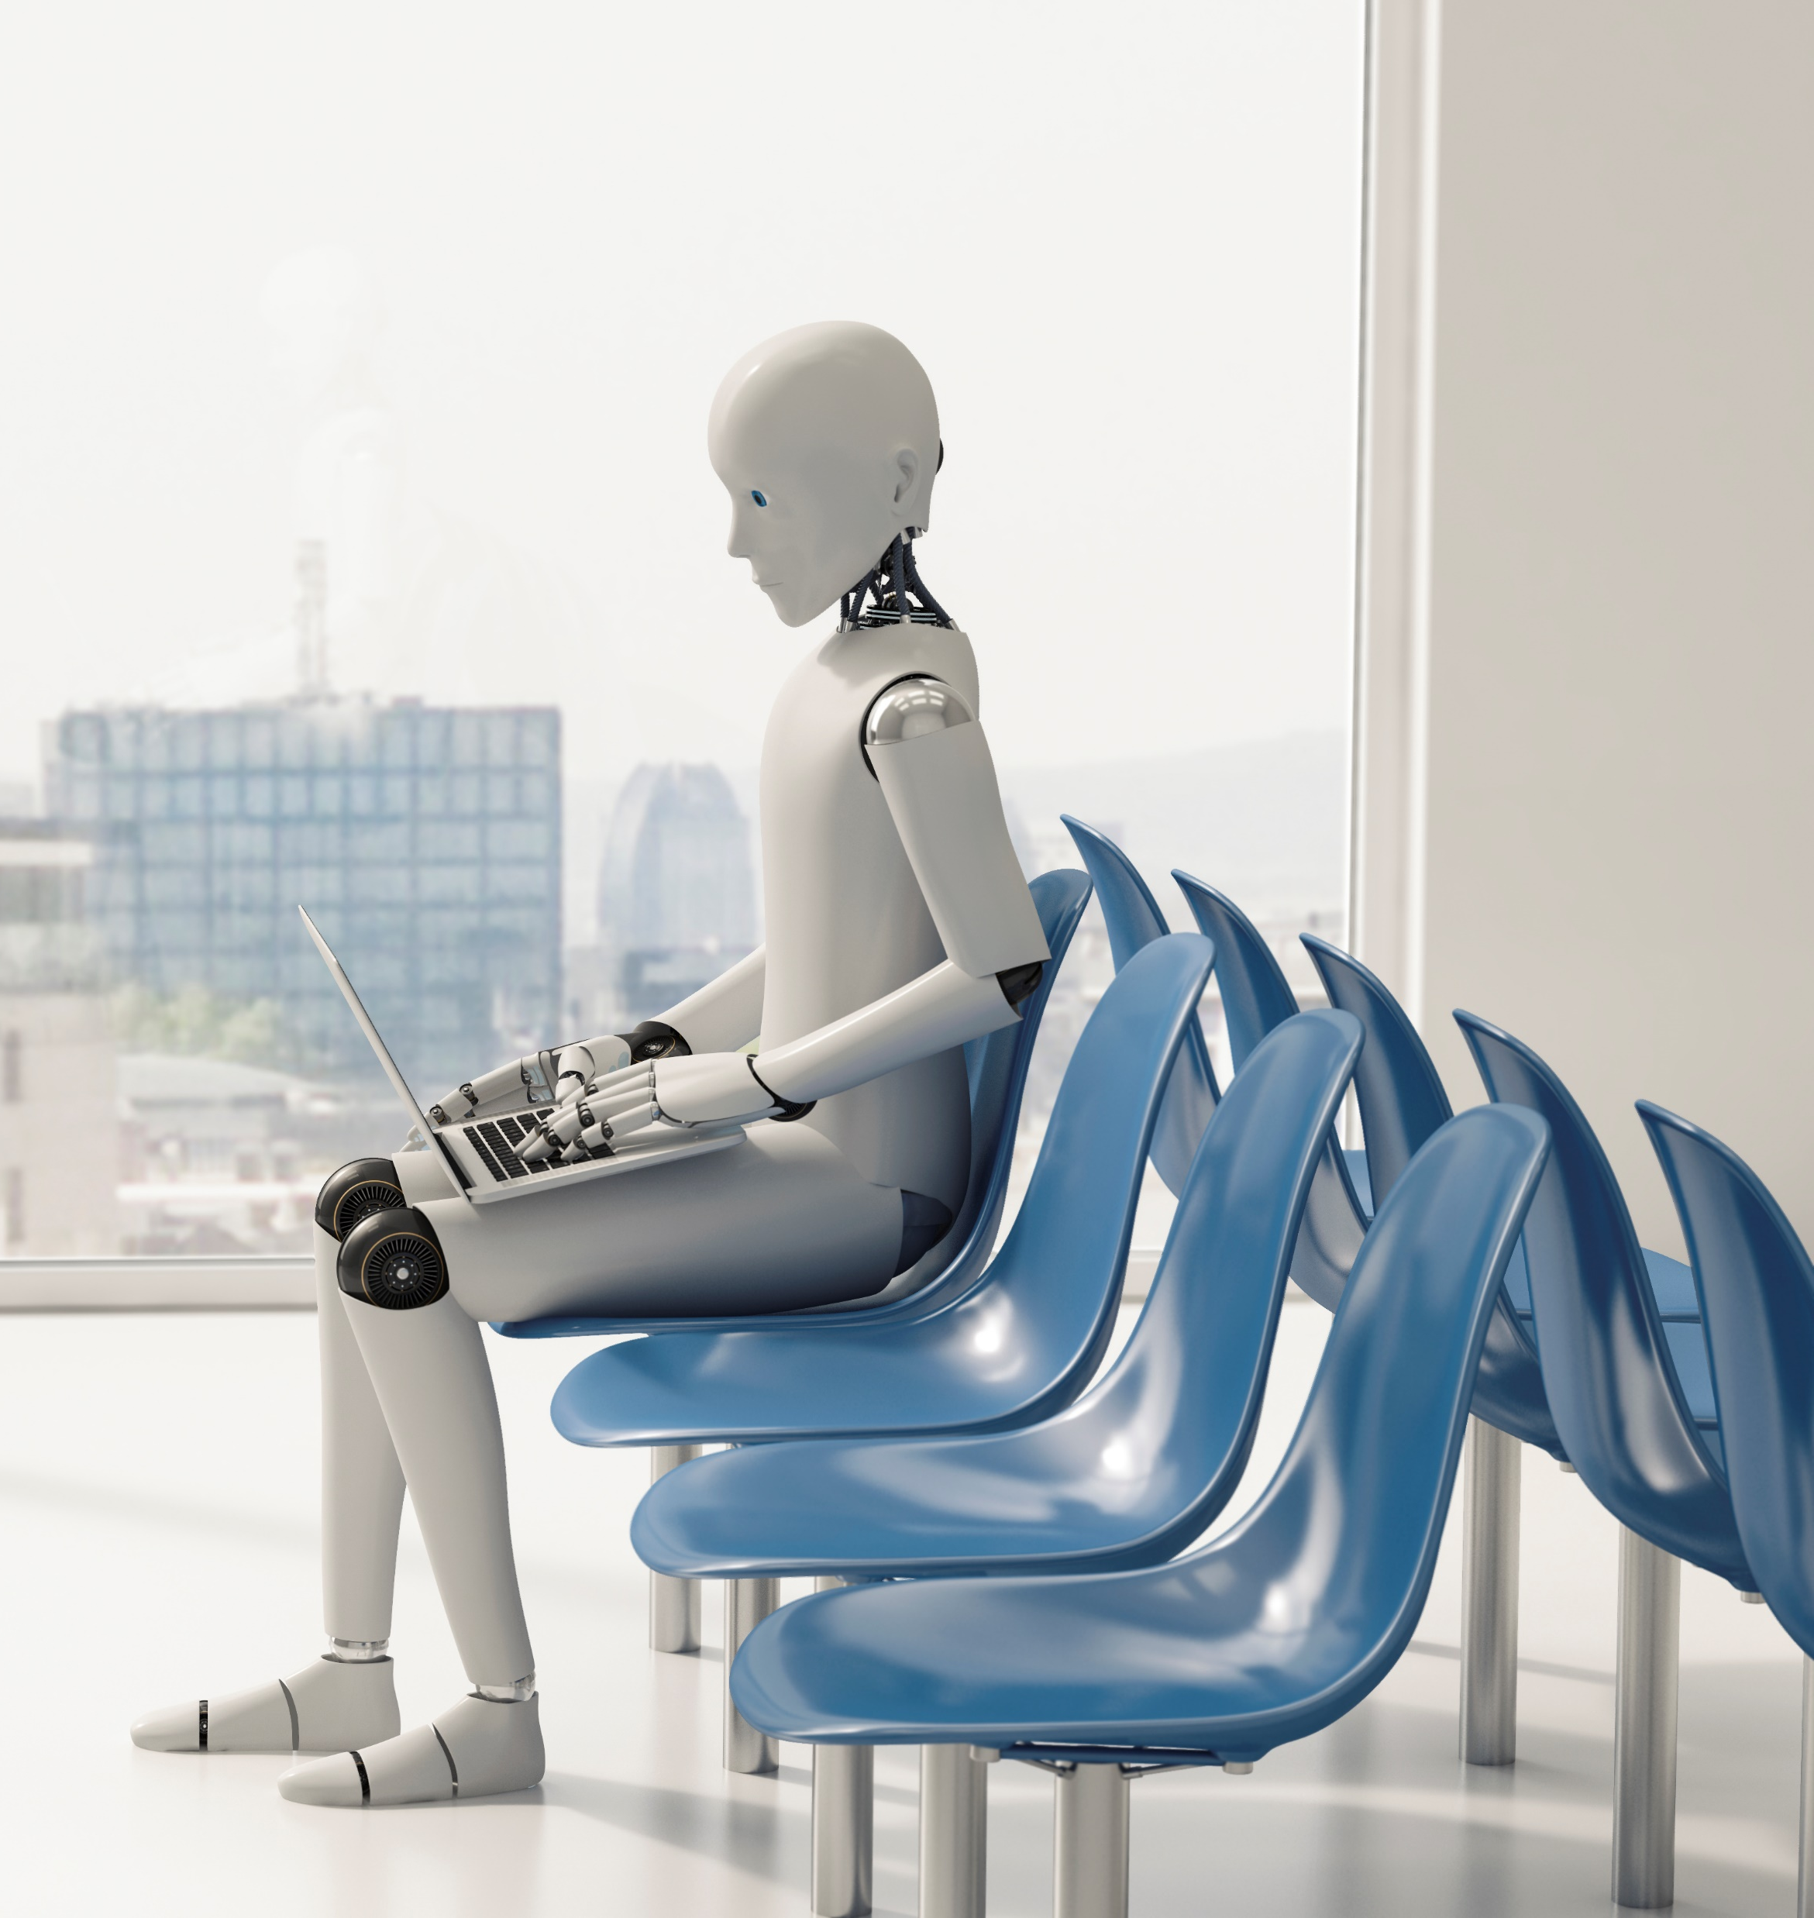
Wat is een robot?
Eenvoudig gezegd is een robot een programmeerbare machine die zelfstandig taken uitvoert.

Slide 4
Welke acties kan een Sphero Mini?
Bedenk samen wat deze Sphero Mini wel kan en wat niet. Hij kan bijvoorbeeld niks oppakken.

Slide 5
Aan de slag
De klas wordt in meerdere groepjes verdeeld (maximaal 10 groepjes)
Elk gropje krijgt een letter van A, B, C t/m J.
Ieder groepje heeft de volgende materialen tot zijn beschikking:
iPad
Sphero Mini
Vloerzeil
A3 papier
Zelf: Pen of Potlood

Slide 6
Aan de slag
Start op de iPad de Sphero Edu app.
Klik op “Neem deel aan je les”
Voer de lescode in die op het bord staat.
Selecteer je groep. (Bijv. Groep F)
Volg de stappen in de app
Veel plezier met leren programmeren!

Slide 7
Evaluatie
Waar zijn jullie als groepjes trots op?
Wat hebben jullie geleerd vandaag?
Wie is het gelukt een speciale vorm te maken?

